Slide 1
TID
Tratamiento de la Información Digital
La innovación tecnológica es el motor que impulsa el progreso científico,abriendo puertas a descubrimientos que antes parecían imposibles.

Slide 2

Centro Politécnico Fernando Aguado y Rico
Curso:2024 - 2025
Especialidad: Informática
Año: 2do
Grupo: I-21
Título: Sitio Web ¨Tratamiento de la Información Digital¨

Slide 3
Cliente: Juan Pablo Hernández Pérez
Autores y Roles:
Robert Alayon Rosabal
Jefe de equipo
Yessica Aranzola Córdova
Diseñadora
.
Brayan Pérez García
Programador
Anthony Leison Ortega Hernández
Documentador

Slide 4
Introducción
En el Centro Politécnico Fernando Aguado y Rico se han identificado una serie de problemas en diferentes áreas de estudio que requieren de soluciones innovadoras y eficaces. Entre estos problemas, se destaca la necesidad de optimizar la gestión de recursos educativos, mejorar la comunicación entre docentes y estudiantes, y facilitar el acceso a materiales didácticos de calidad. Estos desafíos han motivado la búsqueda alternativas tecnológicas que puedan dar respuestas a las demandas actuales del ámbito educativo, por lo que se hace necesario elaborar una multimedia como medio de enseñanza de apoyo para la asignatura Tratamiento de la Información Digital que además se le pueda estar dando uso en Informática en las especialidades de los Servicios Sociales.

Slide 5

Descripción general del trabajo, Concepto, Características y Ventajas de la Página Web
.
Página Web: conjunto de informaciones de un sitio web que se muestran en una pantalla y que puede incluir textos, contenidos multimedia y enlaces con otras páginas.
Ventajas:
-Bajo costo
-Presencia local y global
-Comunicación con
clientes potenciales
Características:
-Diseño atractivo y funcional
-Contenido relevante y actualizado
-Facilidad de navegación
-Velocidad de carga

Slide 6








Herramientas-Programas utilizados

Slide 7
Herramientas-Programas utilizados
PC
Móviles
Internet
Inteligencia Artificial

Slide 8

Requisitos:
No Funcionales:
-Diseño atractivo
-Fácil uso y navegación
-Tiempo de carga rápido
-Seguridad
Funcionales:
-Permitir acceso a la información
-Tener sección con contenido
-Debe ser responsive

Slide 9
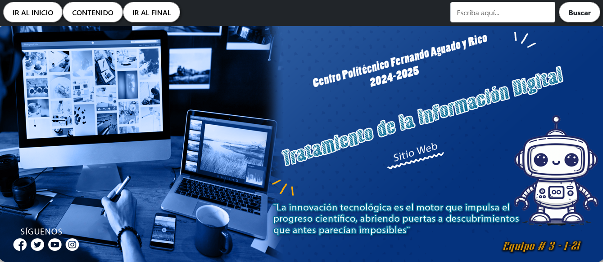
Captura de la Página Web

Slide 10
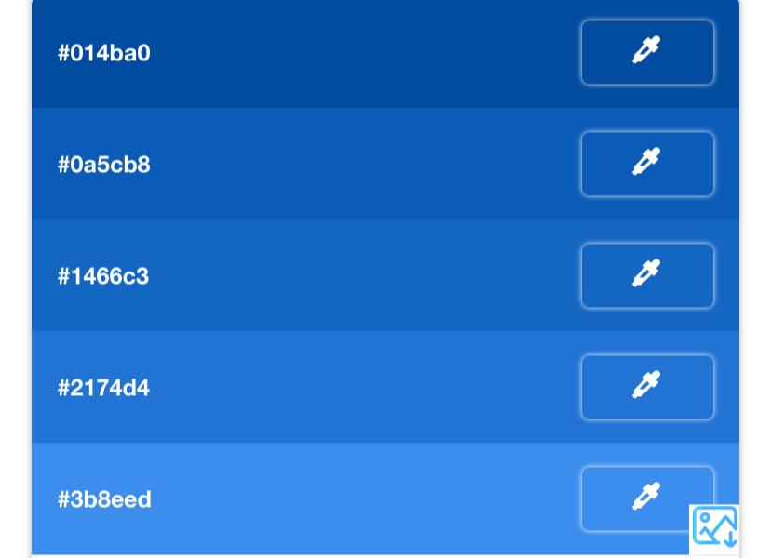
Anexos

Slide 11
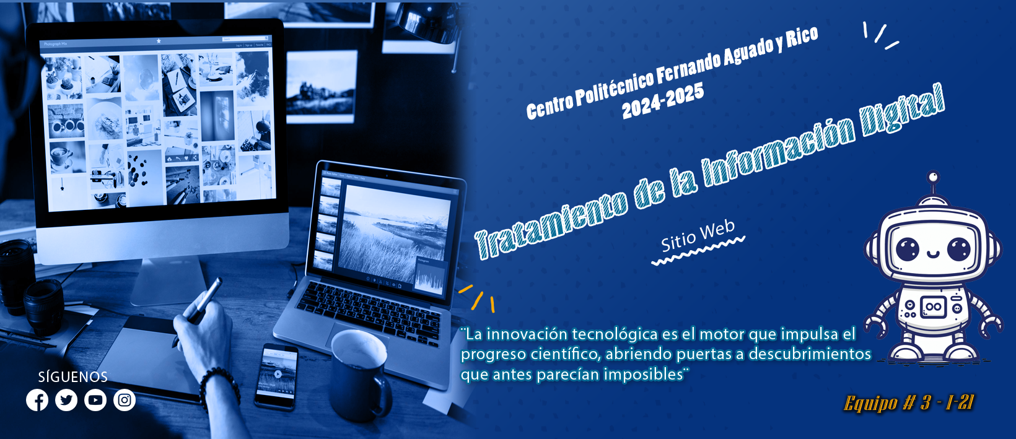
Anexos

Slide 12
Anexos
Serif
SANS SERIF
SCRIPT
Tipografia textual

Slide 13
Conclusiones
Esta Página Web de TID fué creada para crear una experiencia interactiva, atractiva y efectiva en diversos contextos, como educación, marketing, entretenimiento y comunicación. Su uso adecuado puede potenciar la trasmisión de información, mejorar la participación del usuario y contribuir al éxito de diferentes proyectos y actividades.

